Slide 1

高压水射流钻井完井实验室超临界小组
文献阅读与研究方向汇报
子方向：CO₂泡沫压裂
汇报人：樊旭浩
2024年10月18日

Slide 2
汇 报 提 纲
一、技术研究背景
二、技术研究现状
三、当前存在问题
四、计划研究方向

Slide 3
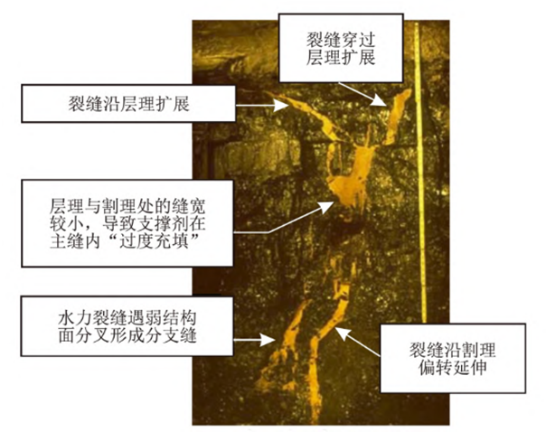
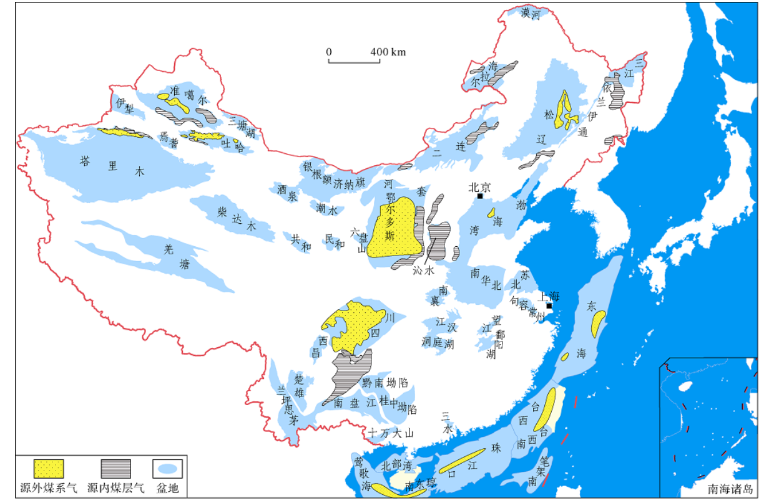
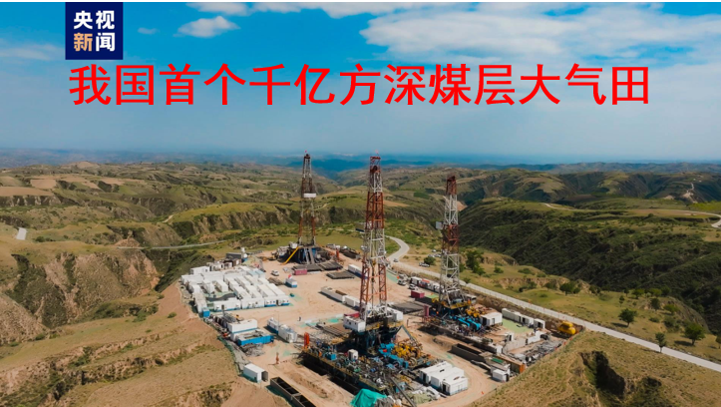
一、技术研究背景
鄂东深部煤层气富集成藏，开发潜力巨大，但储层改造难度高
鄂尔多斯盆地含煤地质资源量919×1012m³，占中国煤层气总资源量的1/3；
深层煤（平均2000m）储层赋存条件复杂、物性条件差，与常规储层相比，煤岩天然割理发育、力学强度低、塑性强、易坍塌，存在蠕变破坏风险。
鄂尔多斯盆地东缘-神府深煤层大气田
中国煤层气有利区分布
煤层割理裂隙发育

Slide 4
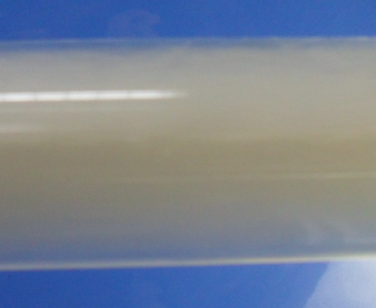
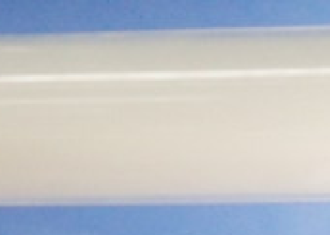
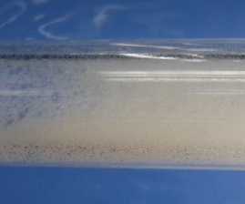
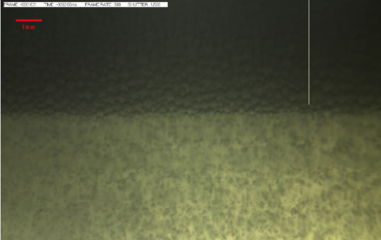
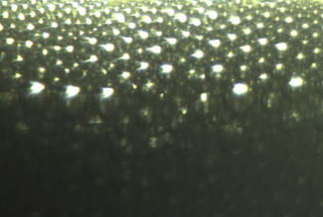
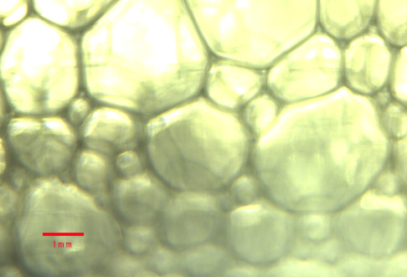
一、技术研究背景
CO₂泡沫压裂有望成为深部煤改造的有效手段，但相关机理不清
CO₂泡沫压裂是针对低压低渗水敏性气藏储层开发的新型压裂工艺，可达到快速返排、降低损害、提高压裂效果的目的，同时施工工艺相对简单易行；
不同油田地区储层压后增产效果存在差异， 技术适应性尚不明确。
区块 | 井号 | 压裂方法 | 均增产 t/d | 存在问题
吉林油田 | 黑+79-31-45井 | 液态CO₂ | 4.3 | 携砂量少
大庆油田 | --- | CO₂泡沫 | --- | 投入较大
延长油田 | Y563 | CO₂ 泡沫 | 80% | 砂比控制
延长油田 | 云页4 井 | CO₂干法 | --- | 携砂难
延长油田 | 延2006 | SC-CO₂ | 50%以上 | 携砂难
CO₂泡沫压裂现场试验结果
（刘安等，2019；陶泽俊，2020；张毅，2020）
泡沫压裂液体系流变性
（吕齐超，2021）

Slide 5
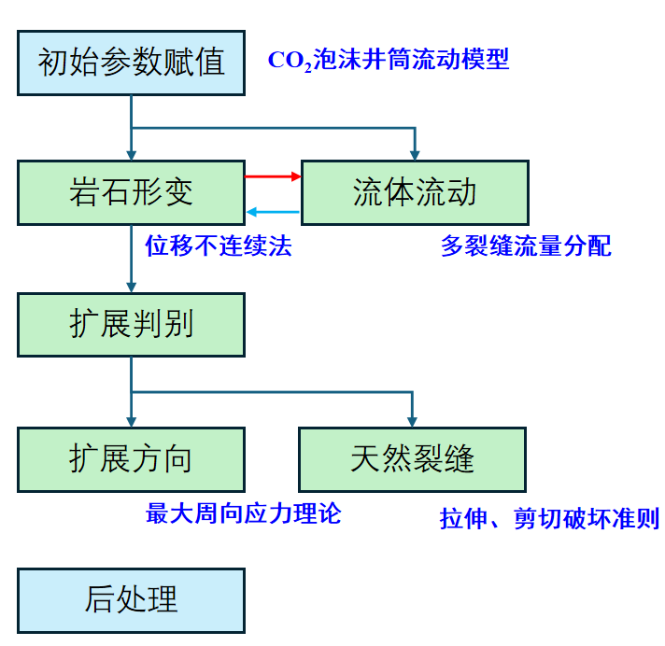
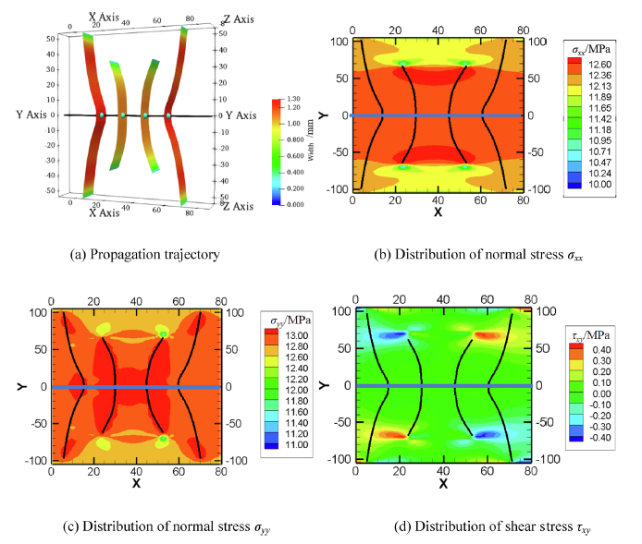
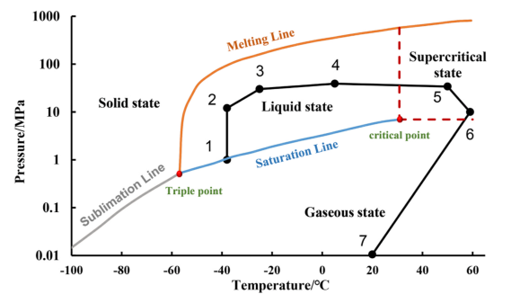
一、技术研究背景
关键科学问题：CO₂泡沫压裂裂缝形成机理
CO₂泡沫注入后储层物性变化、流变特性变化、相态变化、压裂裂缝扩展机理等理论认识仍不清楚，缺乏考虑储层适应性的施工工艺设计；
亟需明确CO₂泡沫物性变化特征和压裂造缝机理，以期系统进行工艺设计。
CO₂泡沫压裂过程中CO₂相态变化
裂缝扩展程序运行流程
裂缝参数分析

Slide 6
汇 报 提 纲
一、技术研究背景
二、技术研究现状
三、当前存在问题
四、计划研究方向

Slide 7
二、技术研究现状
文献调研情况：中文文献4篇，英文文献23篇
子方向 | 中文文献 | 英文文献
CO₂泡沫物性预测 N₂增强CO₂泡沫性能评价 CO₂泡沫压裂扩展 CO₂泡沫压裂数值模拟 | 2篇 0篇 2篇 0篇 | 10篇 5篇 4篇 2篇

Slide 8
子方向1：CO₂压裂起裂与扩展机理
研究现状 – 1. CO₂泡沫物性预测
时间 | 作者 | 代表性工作简介
2018 | Tarek Firoze Akhtar | 实验在常温、压力(6.89 ~ 20.68 MPa)、泡沫质量(40 ~ 80%)和管径(3.06、6.22和12.67 mm)条件下进行，发现泡沫具有较强的非牛顿行为，与幂律模型非常吻合。
2018 | 许争鸣 | 建立了一个统一的模型来模拟不同泡沫压裂液（N₂/CO₂）的流动和传热，分析了注入压力、质量流量环空流体类型、泡沫质量和支撑剂体积浓度对压力和温度分布的影响。
2014 | Xiao Sun | 在大型流环实验系统，研究了粘弹性表面活性剂CO₂泡沫压裂液在井下条件下的流变性。试验结果表明，泡沫流体具有剪切稀释特性，其流变性能可以用幂律模型来描述。
2017 | Shehzad Ahmed | 研究了高压高温条件下无聚合物压裂泡沫的黏度与表面活性剂浓度、矿化度和剪切速率的经验关系，修正了粘度的幂律模型，以适应剪切速率、表面活性剂浓度和盐度的影响。
2017 | Abdulaziz Al-Qasim | 研究了不同泡沫质量、不同注射方式等参数对CO₂泡沫质量及其流变性能的影响,随着泡沫质量的增加，泡沫迁移率降低，粘度增大，
存在问题
1. 实验反演确定的流变参数仅能代表某一种或几种温度、压力及泡沫质量条件下的特定参数，实际工况下，CO₂泡沫压裂液注入井筒以后其温度、压力的连续变化，需要系统开展CO₂泡沫压裂液流变性的研究，分析温度、压力和泡沫质量变化对流变性的影响，建立更准确的预测模型。

Slide 9
子方向2：N₂增强CO₂泡沫性能评价
研究现状 – 2. N₂增强CO₂泡沫性能评价
时间 | 作者 | 代表性工作简介
2019 | Mohammed Abdul Qadeer Siddiqui | 泡沫驱油实验结果表明，在超临界条件下向CO₂中加入N₂可提高泡沫强度，添加N₂显著增强了泡沫气泡的圆度。
2020 | Ahmed Abdelaal | 超临界条件下CO₂不能产生泡沫或强泡沫，用N₂代替部分CO₂的混合泡沫不仅在CO₂超临界条件下产生强泡沫，而且显著提高了采收率
2021 | Jonas Stensbye Solbakken | 利用N₂进行泡沫处理，然后再注入CO₂,在泡沫处理中向CO₂中加入N₂,可以改变CO₂流动的主要方向，增加了驱油面积
2015 | Mingming Lv | 泡沫织构分析表明，CO₂泡沫气泡相对较大，尺寸分布较宽，不利于泡沫的稳定性，CO₂泡沫的抗剪切能力低于N₂泡沫，超临界条件下CO₂泡沫驱采收率高于常压条件下采收率
存在问题
加入N₂可以提高CO₂泡沫稳定性，没有明确加入多少合适？（需要权衡造缝、携砂、成本），混合泡沫的性能、物性测试空缺；N₂增强CO₂泡沫的机理不够明晰，需要继续探索，利用N₂在超临界CO₂条件下仍保持亚临界状态，通过非凝析气体的加入来增强泡沫的生成和稳定性； 混合泡沫的压裂可行性分析空缺，主要研究的都是驱油提高采收率。

Slide 10
子方向3：CO₂泡沫压裂扩展
研究现状 – 3. CO₂泡沫压裂扩展
时间 | 作者 | 代表性工作简介
2023 | Javed Akbar Khan | 在不同脆性指数的页岩上进行水力压裂（水/油/CO₂泡沫）实验，发现CO₂泡沫起裂压力更高，可以产生复杂且稳定的裂缝网络
2018 | P.G. Ranjith | 在天然裂缝发育的页岩地层中进行CO₂泡沫压裂的实验研究，研究了排量对裂缝网络演化和渗透性的影响，大排量下与天然裂缝的相互作用较小
2018 | W.A.M. Wanniarachchi | 在对比水和泡沫两种压裂液在不同围压条件下的压裂效果，分析了压裂液的压缩性、渗透率变化以及压裂模式，泡沫压裂液由于有压缩性，需要更长的时间来达到破裂压力
2023 | 李文达 | 分别开展N₂泡沫与活性水的真三轴压裂物理模拟实验，对比压后裂缝形态、缝网导流能力以及主裂缝面粗糙度特征，研究N₂泡沫压裂裂缝起裂特征及垂向扩展行为（穿层）
2024 | 肖贺成 | 开展了不同泡沫干度的N₂泡沫、清水与N₂气体压裂煤系致密粉砂岩的裂缝起裂扩展规律对比研究，并评价了裂缝面形态和导流能力特征
存在问题
1. 当前泡沫压裂研究主要聚焦于泡沫稳定性和流变性能优化，在模拟地层三轴压缩条件下压裂裂缝起裂扩展研究不足，CO₂泡沫压裂储层适应性评价空缺（CO₂/N₂）； 2.CO₂泡沫压裂可视化（造缝机理不明）实验空白，现场压裂和室内研究的验证相对缺乏，例如：提高泡沫干度显著提升压裂效果，具体提升到多少？需要精确控制泡沫质量。

Slide 11
子方向4：CO₂泡沫压裂数值模拟
研究现状 – 4. CO₂泡沫压裂数值模拟
时间 | 作者 | 代表性工作简介
2022 | 李玉伟 | 采用有限差分法和位移不连续法求解模型建立裂缝扩展模型，对比了不同泡沫质量下裂缝宽度的变化规律，CO₂泡沫质量可以显著提高压裂缝宽
2019 | W.A.M. Wanniarachchi | 使用COMSOL ，考虑了岩石的力学和流动特性，以及泡沫作为两相介质，构建了两个模型：一是3D模型，用于研究射孔间距的影响；二是2D模型，用于研究倾角对基于泡沫压裂的影响
存在问题
对于CO₂泡沫压裂的实验验证数据较少，CO₂泡沫物性预测精度不够，储层分均质性没有考虑；

Slide 12
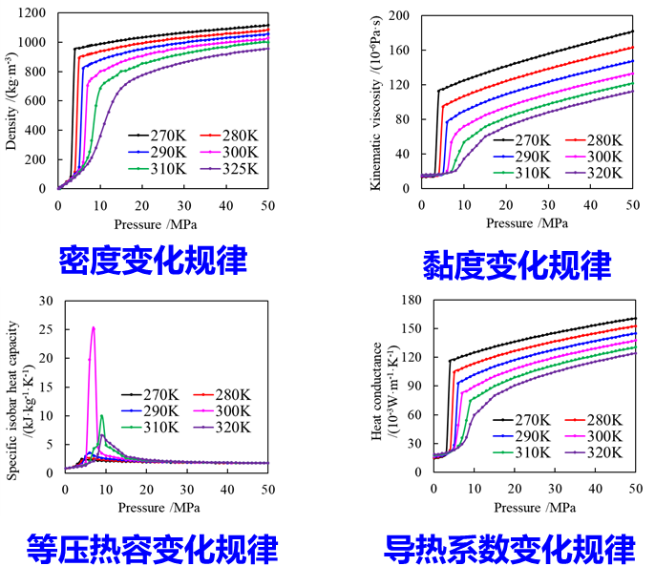
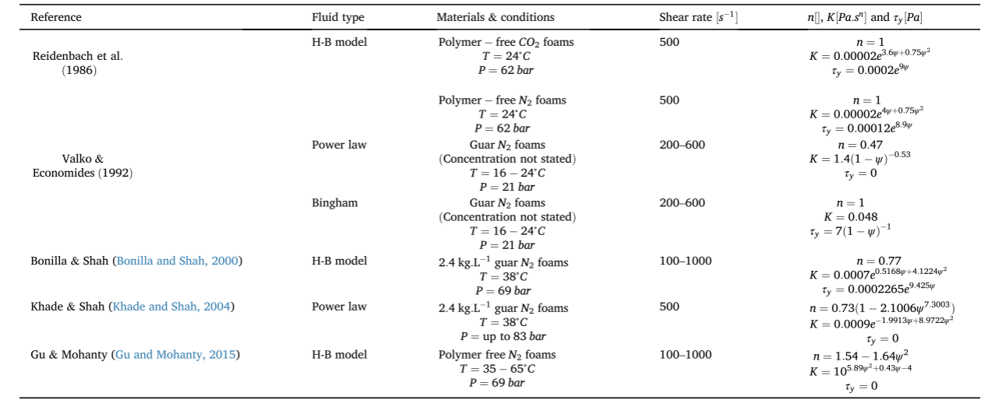
子方向1：CO₂泡沫物性预测
起步阶段，基本了解CO₂泡沫物性变化特性，不够系统、不够精确
路线：开展不同温压条件下室内流变测试实验(大型高参数泡沫压裂液试验)，构建CO₂泡沫物性预测模型，基本可以为CO₂泡沫压裂数值模拟提供物性基础；
效果：明确了CO₂泡沫密度、导热系数、比热容可采用体积平均法预测，流变性近似幂律模型。
物性预测计算（2021）
确定CO₂泡沫粘度的不同模型（2018）

Slide 13
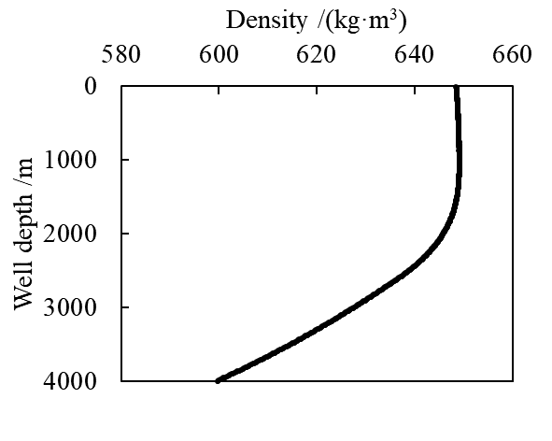
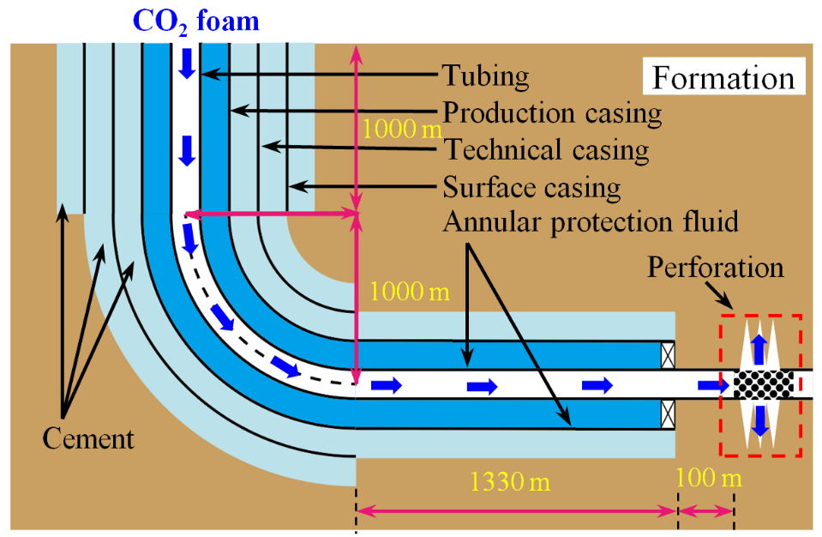
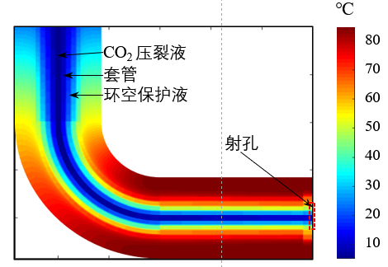
子方向1：CO₂泡沫物性预测
1.泡沫基础物性预测（密度、导热系数、等压比热容）
路线：以预测泡沐物性为目的，利用体积平均法，建立泡沐密度、导热系数、等压比热容（气-液-固3相）预测模型，进一步建立井筒流动模型
效果：建立CO₂泡沫压裂液井筒气-液-固三相流动计算模型，实现对压裂过程井筒流体温度和压力的预测
温度
密度
CO₂泡沫压裂液流动示意图（2022）
CO₂泡沫参数分布（2022）

Slide 14
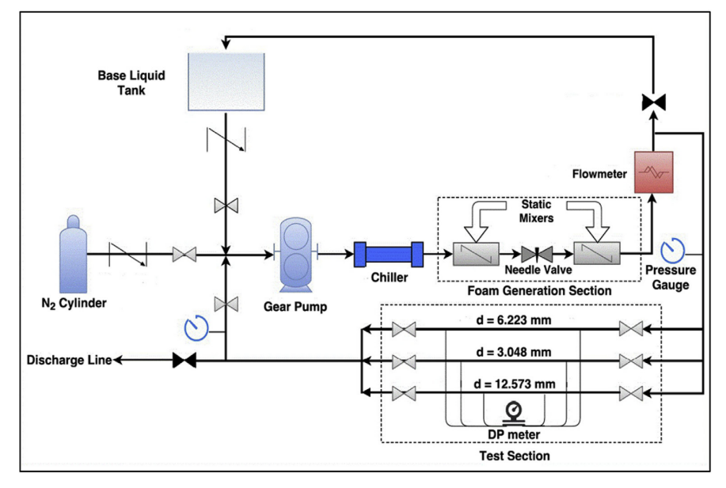
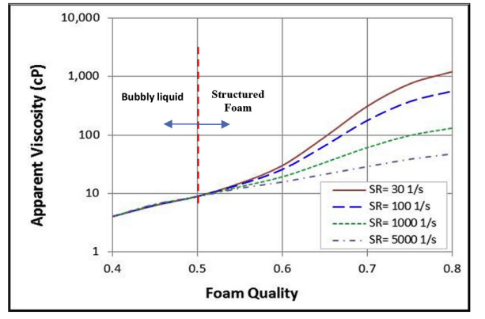
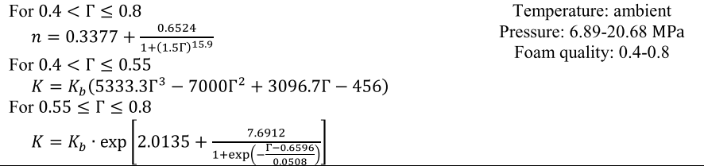
子方向1：CO₂泡沫物性预测
2.泡沫流变参数预测
路线：以泡沐流变性能预测为目的，利用大型高参数泡沫回流试验，研究不同压力、泡沫质量、壁面滑移中对泡沫流变性的影响
效果：发现泡沫具有较强的非牛顿行为，与幂律模型非常吻合，质量大于70%表现屈服假塑性行为，需要结合幂律和赫巴模型，建立了修正预测模型
大型高参数泡沫回流试验系统（2018）
不同剪切速率下粘度与
泡沫质量的关系（2018）
泡沫流变性预测模型（2018）

Slide 15
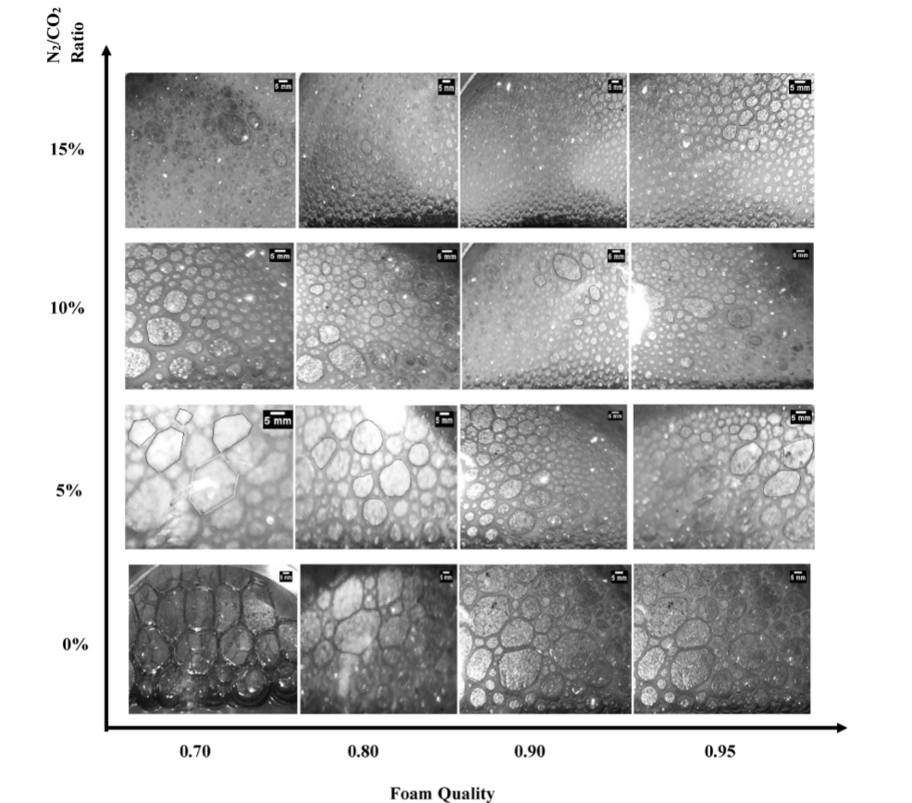
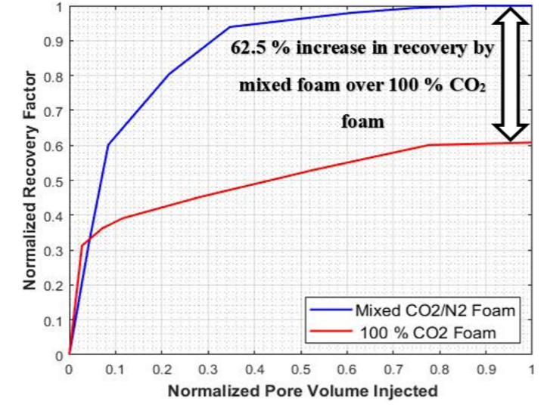
子方向2：N₂增强CO₂泡沫性能评价
空缺阶段，基本确定N₂可以增强CO₂泡沫，机理不明、性能不明
路线：开展不同N₂比例下CO₂混合泡沫提高采收率实验（驱油），明确N₂增强CO₂泡沫可行性，可以为改善CO₂泡沫性能提供新思路；
效果：为改善高压高温储层条件下的CO₂泡沫提供了一种安全有效的方法，可以开发CO₂泡沫EOR的潜力
混合泡沫优于CO₂泡沫的采收率（2020）
不同比例N₂/CO₂泡沫形态（2017）

Slide 16
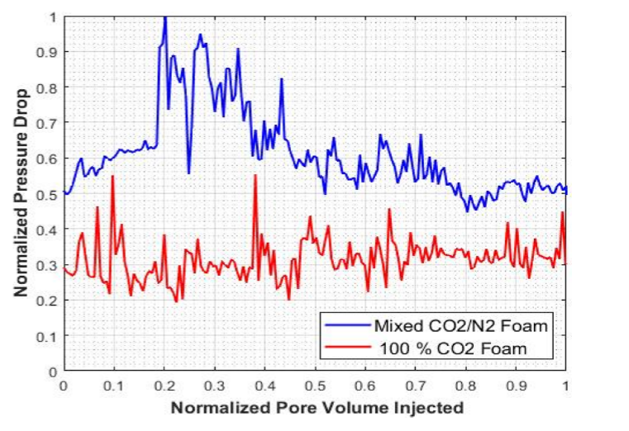
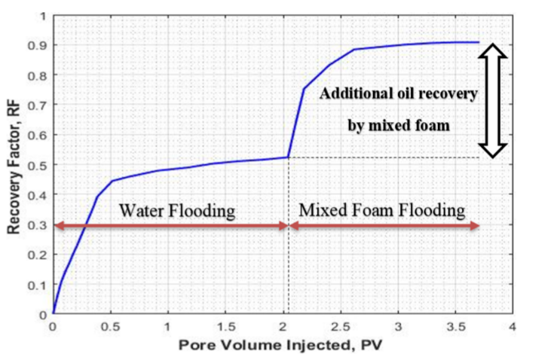
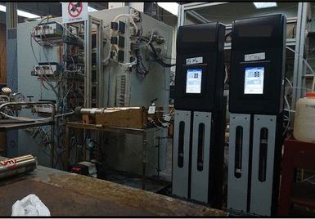
子方向2：N₂增强CO₂泡沫性能评价
1.N₂/CO₂驱油提高采收率实验
路线：以提高采收率为目的，利用驱油实验，研究CO₂泡沫与混合CO₂/N₂泡沫在提高油藏中原油采收率方面的性能差异
效果：发现在超临界CO₂条件下，混合CO₂/N₂泡沫相较于纯CO₂泡沫能显著提高油藏原油的采收率
混合CO₂/N₂泡沫与纯CO₂泡沫压降（2020）
驱油设备（2020）
水驱和混合CO₂/N₂泡沫驱采收率（2020）

Slide 17
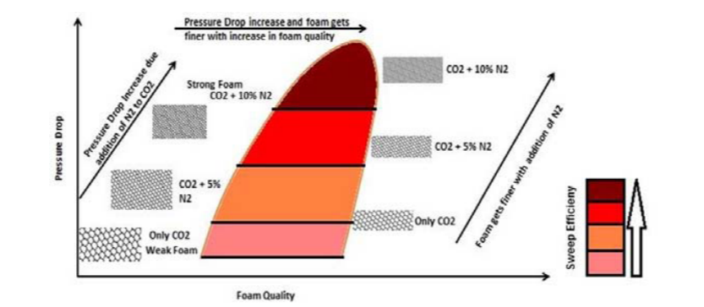
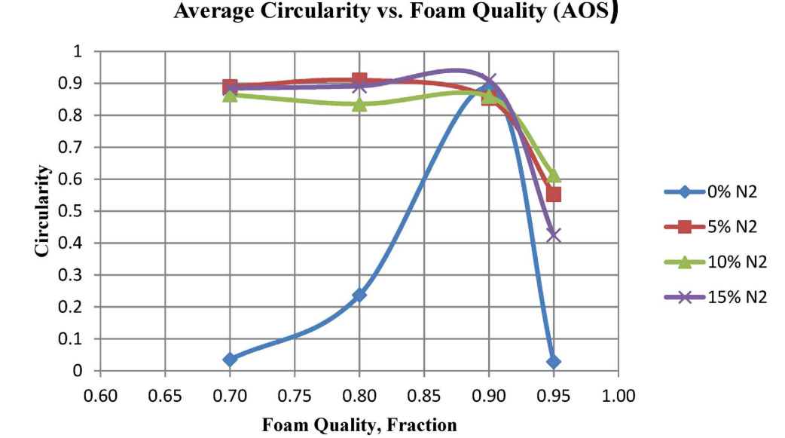
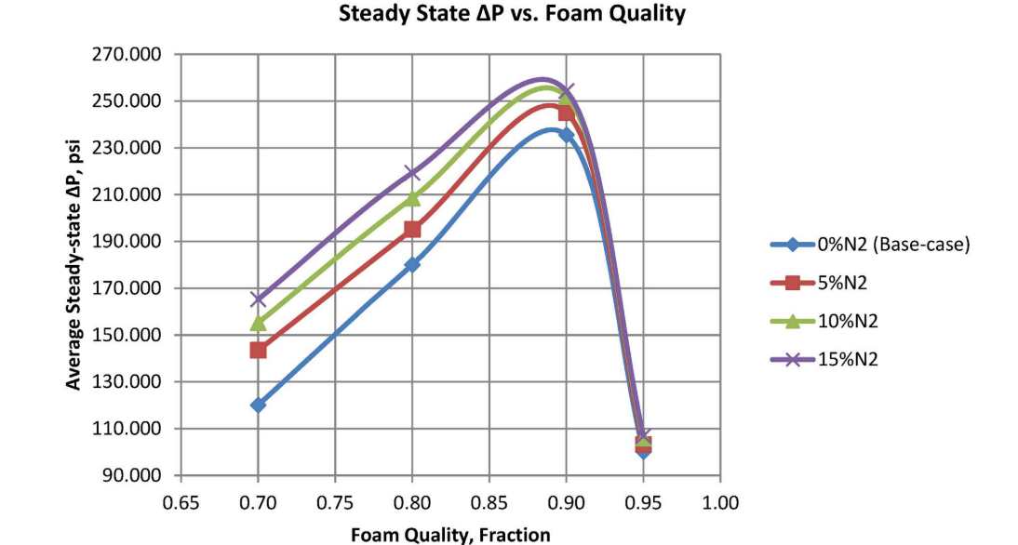
子方向2：N₂增强CO₂泡沫性能评价
2. N₂/CO₂无油稳态泡沫驱替实验
路线：以增强CO₂泡沫为目的，利用无油稳态泡沫驱替实验，研究了超临界CO₂条件下，混合不同比例的N₂对CO₂/N₂泡沫稳定性和结构的影响
效果：揭示了不同N₂比例对CO₂泡沫稳定性和粘度的影响规律，为泡沫结构的定量表征提供了新的方法
N₂增强CO₂泡沫示意图（2017）
泡沫圆度和稳定性随N₂比例变化规律（2017）

Slide 18
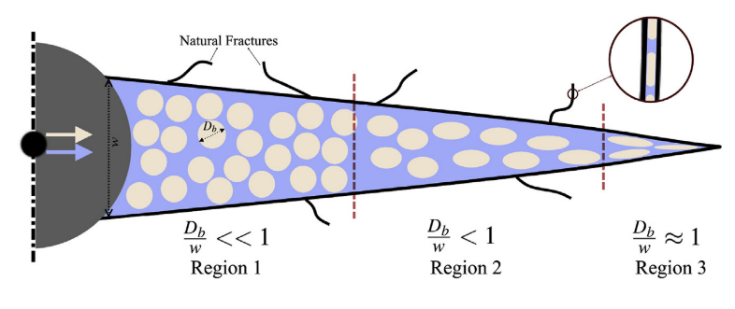
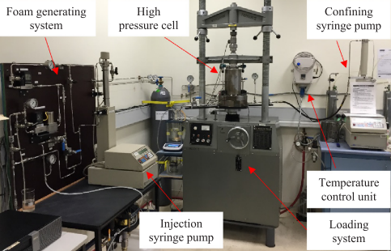
子方向3：CO₂泡沫压裂扩展
起步阶段，基本明确CO₂泡沫压裂特性，机理不清、适应性不明确
路线：开展不同条件下（干度、排量、脆性等）压裂实验，基本可以确定强水敏储层泡沫流体可替代常规水基高黏压裂液，造缝优势明显
效果：初步揭示了不同条件下泡沫（CO₂/N₂）压裂影响规律，验证了高压缩与非牛顿泡沫流体的穿层扩展能力
泡沫压裂实验装置（2018）
CO₂泡沫压裂裂缝扩展（2018）

Slide 19
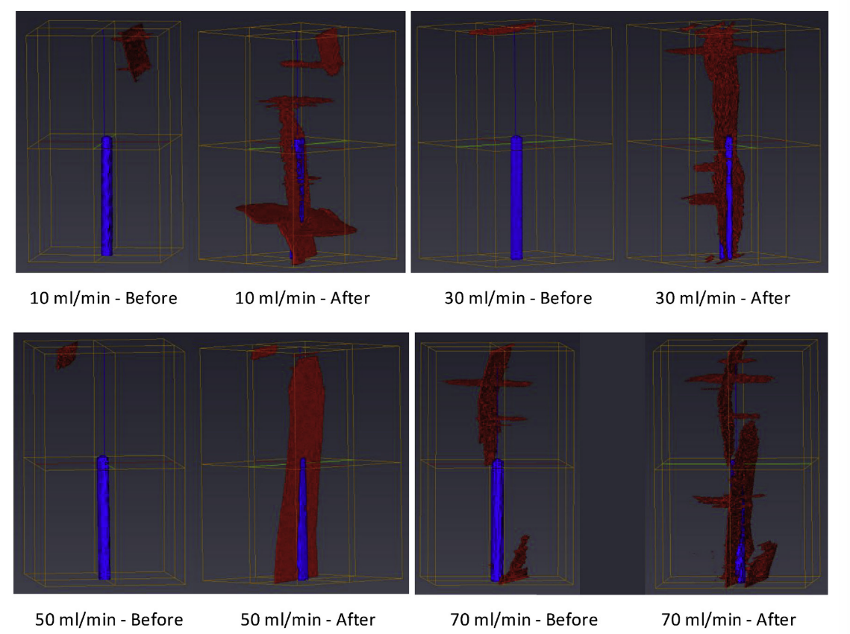
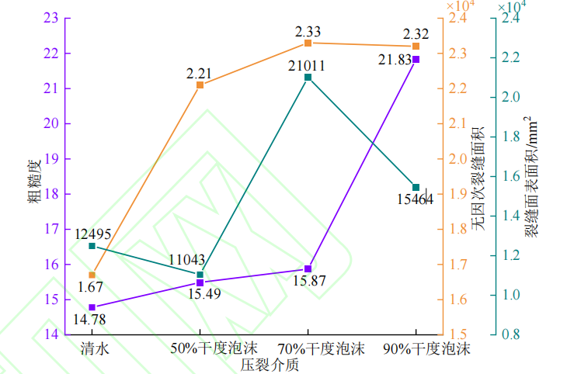
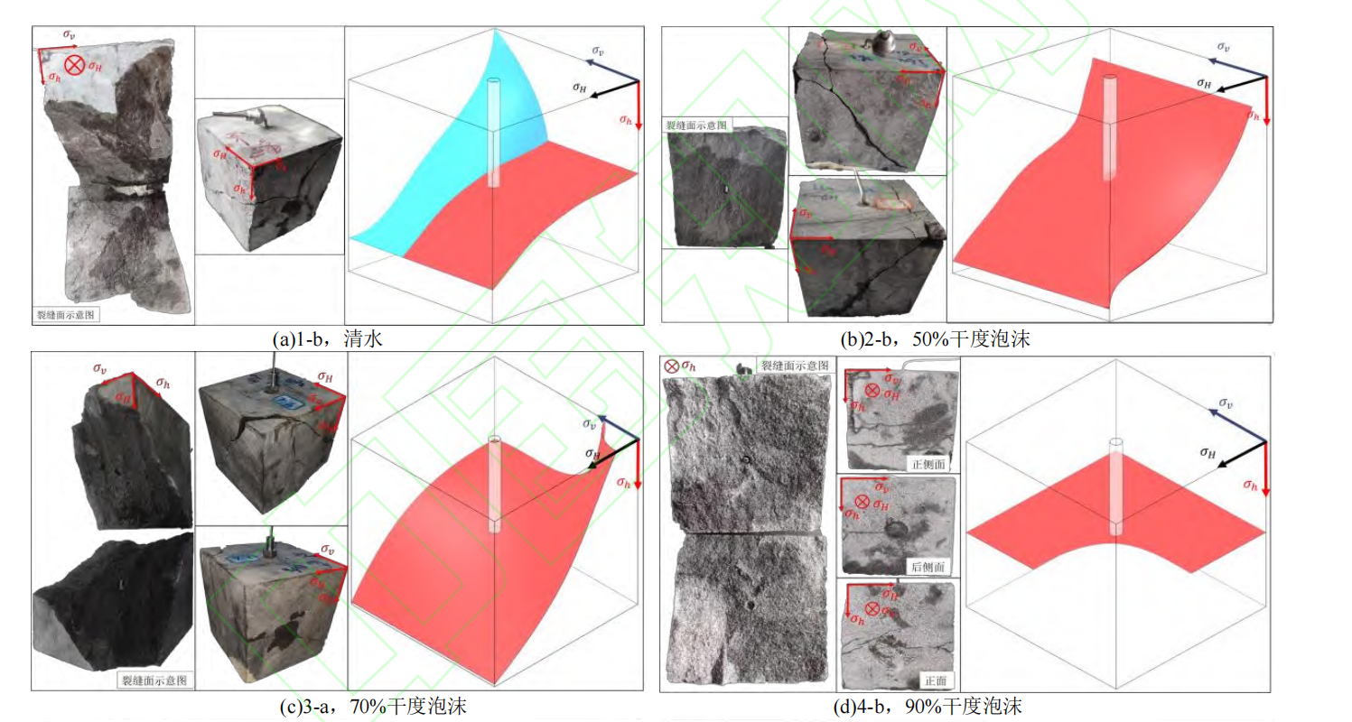
子方向3：CO₂泡沫压裂扩展
1.泡沫压裂实验
路线：以评价泡沫压裂效果为目的，利用三轴压裂+CT，研究不同脆性、排量、干度、地应力下裂缝起裂和扩展规律
效果：揭示了泡沫压裂压裂效果影响因素，但是对裂缝起裂和扩展规律的分析欠缺，CO₂泡沫造缝机理理解不够
不同排量CO2泡沫压裂CT重构（2018）
不同干度N₂泡沫压裂裂缝参数
（2024）
不同干度N₂泡沫压裂裂缝形态
（2024）

Slide 20
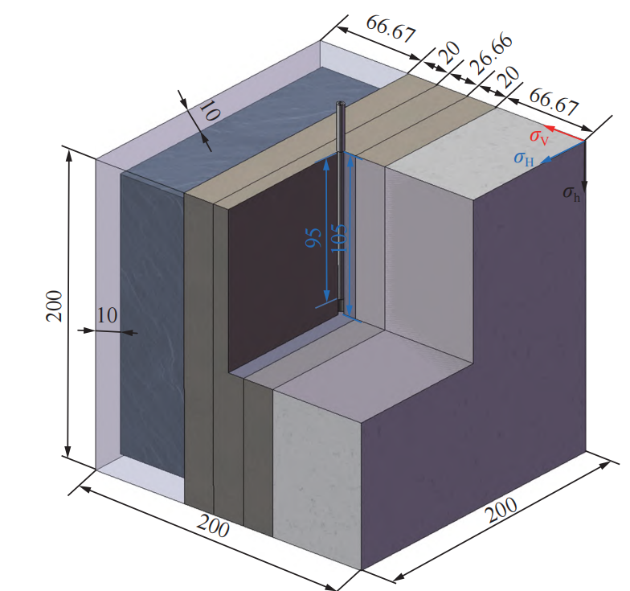
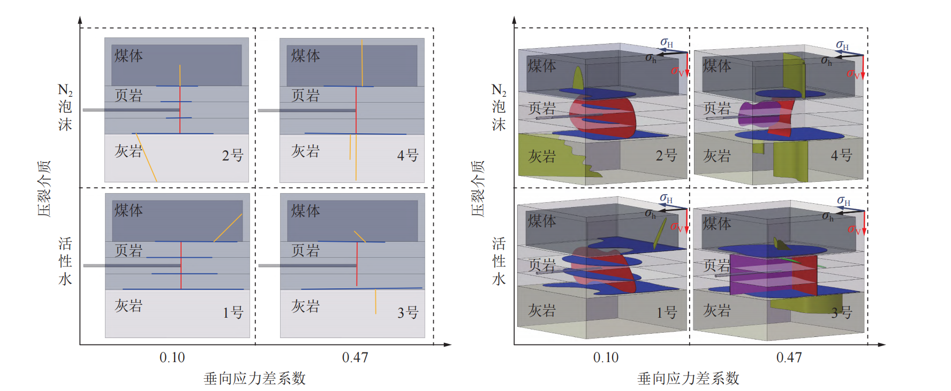
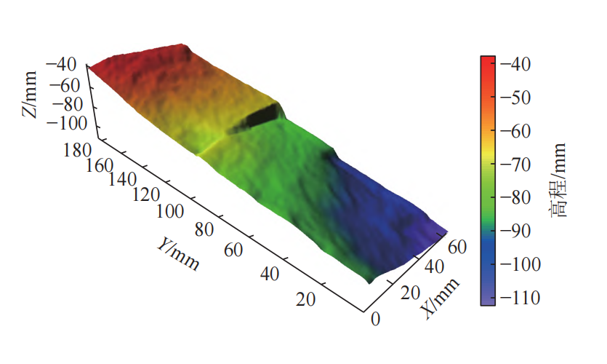
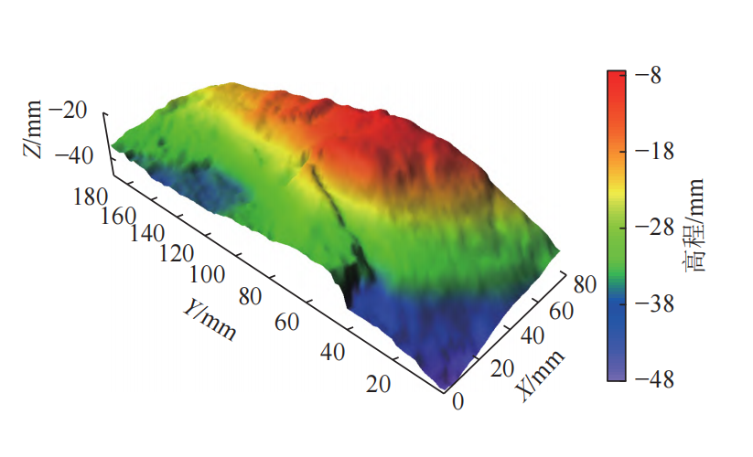
子方向3：CO₂泡沫压裂扩展
2.泡沫穿层压裂实验
路线：以评价泡沫压裂效果为目的，利用真三轴压裂+形貌，对比不同压裂介质压裂多层系储层压裂效果
效果：提出了现场采取“泡沫造主缝+气体/活性水压裂造分支缝”复合压裂工艺，实现多岩性储层的一体化穿层压裂与缝网改造
不同压裂介质裂缝裂缝粗糙度
（2023）
煤体−页岩−灰岩试样（2023）
不同压裂介质裂缝穿层效果
（2023）

Slide 21
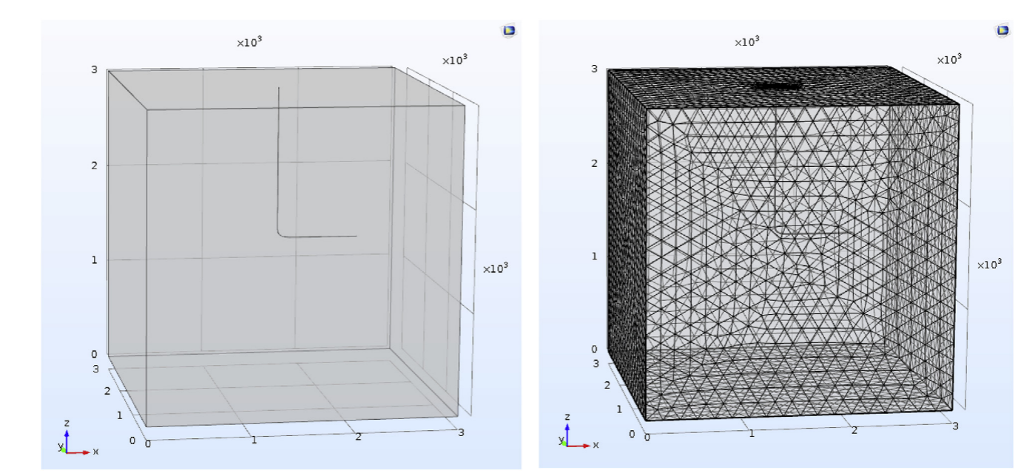
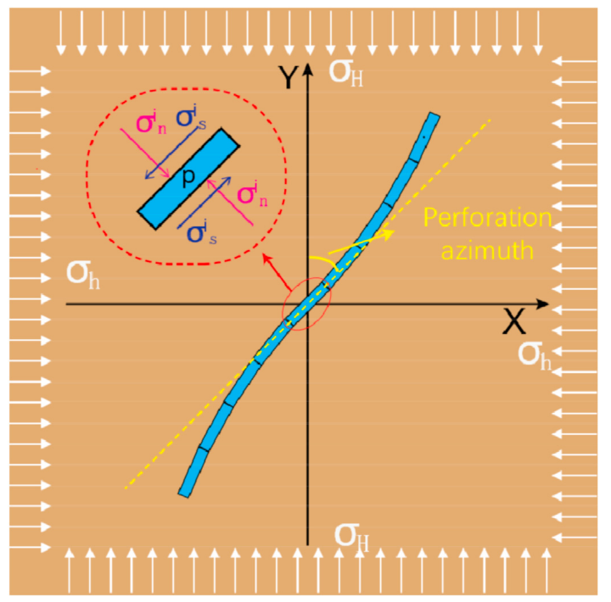
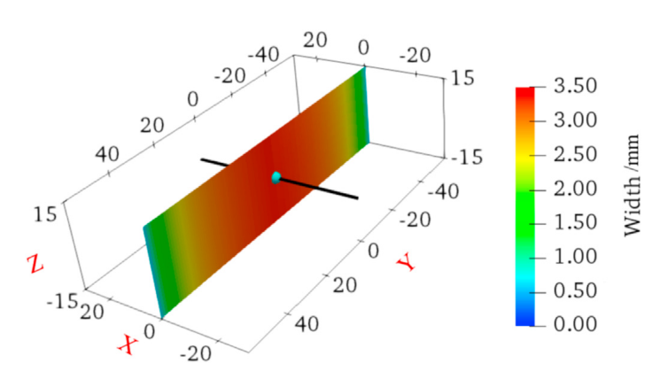
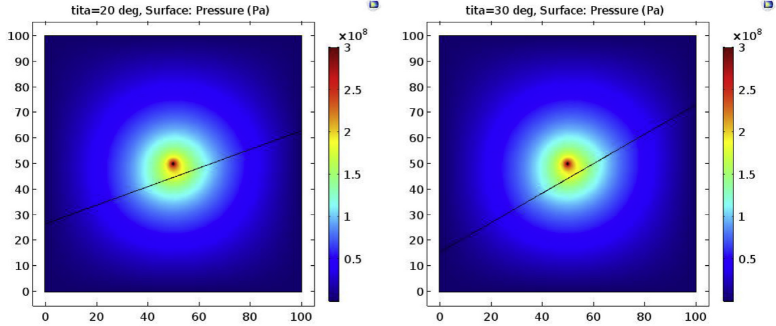
子方向4：CO₂泡沫压裂数值模拟
1.泡沫压裂数值模拟
路线：以压裂裂缝扩展机理目的，利用数值模拟（有限元），对比不同条件下（射孔方位角、泡沫粘度）压裂裂缝扩展机理
效果：揭示了泡沫基压裂在不同射孔间距、倾角、地应力和泡沫质量条件条件下的压裂效果
裂缝位移不连续（2022）
裂缝断裂扩展形态（2022）
3-D模型和2-D模型裂缝扩展（2019）

Slide 22
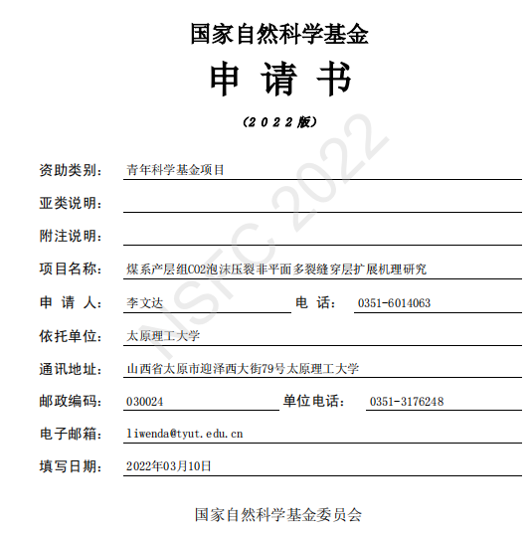
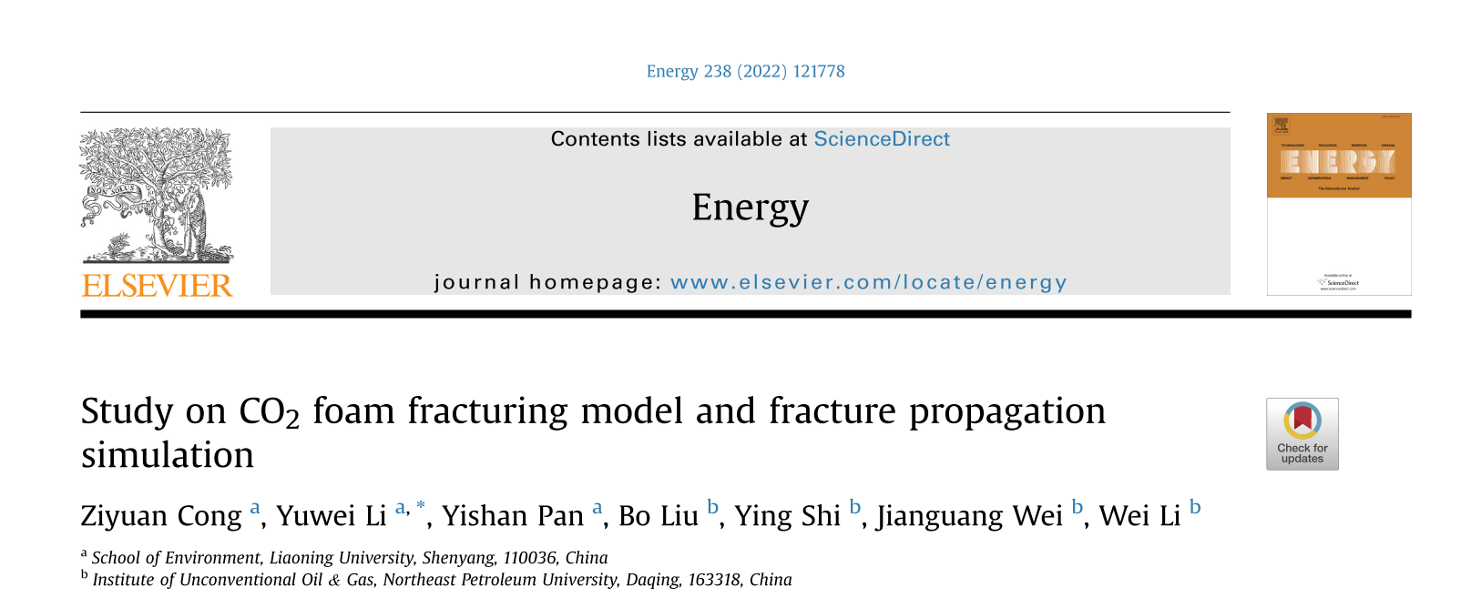

泡沫流体压裂
国内外研究课题组和团队
P.G. Ranjith院士团队，2017-2018年有2-3篇成果，泡沫压裂裂缝扩展；
太原理工原位改性采矿教育部重点实验室-梁卫国团队，2023-2024年有2篇成果，主要研究N₂泡沫压裂裂缝扩展；
辽宁大学-李玉伟团队，2022-2023年有3-4篇成果，主要研究CO₂井筒流动传热、裂缝扩展数值模拟
P.G. Ranjith
梁卫国团队-青基
辽宁大学-李玉伟

Slide 23
汇 报 提 纲
一、技术研究背景
二、技术研究现状
三、当前存在问题
四、计划研究方向

Slide 24
三、当前存在问题
序号 | 方向 | 存在问题
1 | CO₂泡沫物性预测 | 1.实验反演确定的流变参数仅能代表某一种或几种温度、压力及泡沫质量条件下的特定参数，需要系统开展CO₂泡沫压裂液流变性的研究，分析温度、压力（连续变化）和泡沫质量变化对流变性的影响，建立更准确的预测模型
2 | N₂增强CO₂泡沫性能评价 | 1.混合泡沫的性能、物性测试空缺，N₂增强CO₂泡沫的机理不够明晰
3 | CO₂泡沫压裂扩展 | 1.CO₂泡沫压裂可视化，储层适应性空缺，参数影响机理不清晰，只得到现象，没有深入分析，实验量太少，普适性不够 2.混合泡沫的压裂可行性分析空缺，主要研究的都是驱油提高采收率

Slide 25
三、当前存在问题
序号 | 方向 | 存在问题
4 | CO₂泡沫压裂数值模拟 | 1.没有CO₂泡沫压裂实验验证，CO₂泡沫物性预测精度不够，主控因素分析不足

Slide 26
汇报完毕
请各位老师同学批评指正

